Slide 1
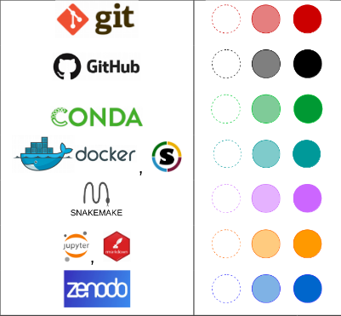
Fiche guide
Type et niveau de l’usage préconisé | Etapes clés | Commentaire | ordre
avancé | Initiation du dépôt |  | 2
avancé | Commit des modifications, Merge | Droit du git : merge réservé | 2
basique | Initiation de l’environnement |  | 3
basique | Idem conda |  | 3
Avancé | Intégration des étapes une à une | Jeu de données test / Local ou cluster puis réel / cluster(s) | 3
Avancé | créer un notebook, description du Projet et des scripts | Qui sera complété au fur et à mesure du projet | 1
Avancé | Soumission des données processées et du code | Rajouter une étape de restitution des résultats | 4
Use case : un nouveau jeu de données, un workflow à développer, à partager et à ré-utiliser

